Slide 1
Tallinna Õpetajate Maja tööseminar 8.juunil Palmses

Slide 2
Tööseminari eesmärk
arutada uue kodulehe konseptsiooni
kokku leppida selle struktuuri ülesehituses

Slide 3
Küsimused aruteluks
Mis on kodulehe eesmärk?

Slide 4
Küsimused aruteluks
Kas kodulehe arendamise kallal töötamine on üldse vajalik?

Slide 5
Küsimused aruteluks
Mis juhtub kui me seda ei tee?

Slide 6
Küsimused aruteluks
Millist informatsiooni kliendid kodulehelt soovivad leida?

Slide 7
Küsimused aruteluks
Informatsiooni Õpetajate Maja peamiste tegevusvaldkondade kohta?

Slide 8
Tegevusvaldkonnad
Huvikursused täiskasvanutele
Ürituste korraldamine/meeskonnakoolitused
Ruumide rent
Õpetajate täiendkoolitus/ainevõistlused
Kunstigalerii

Slide 9
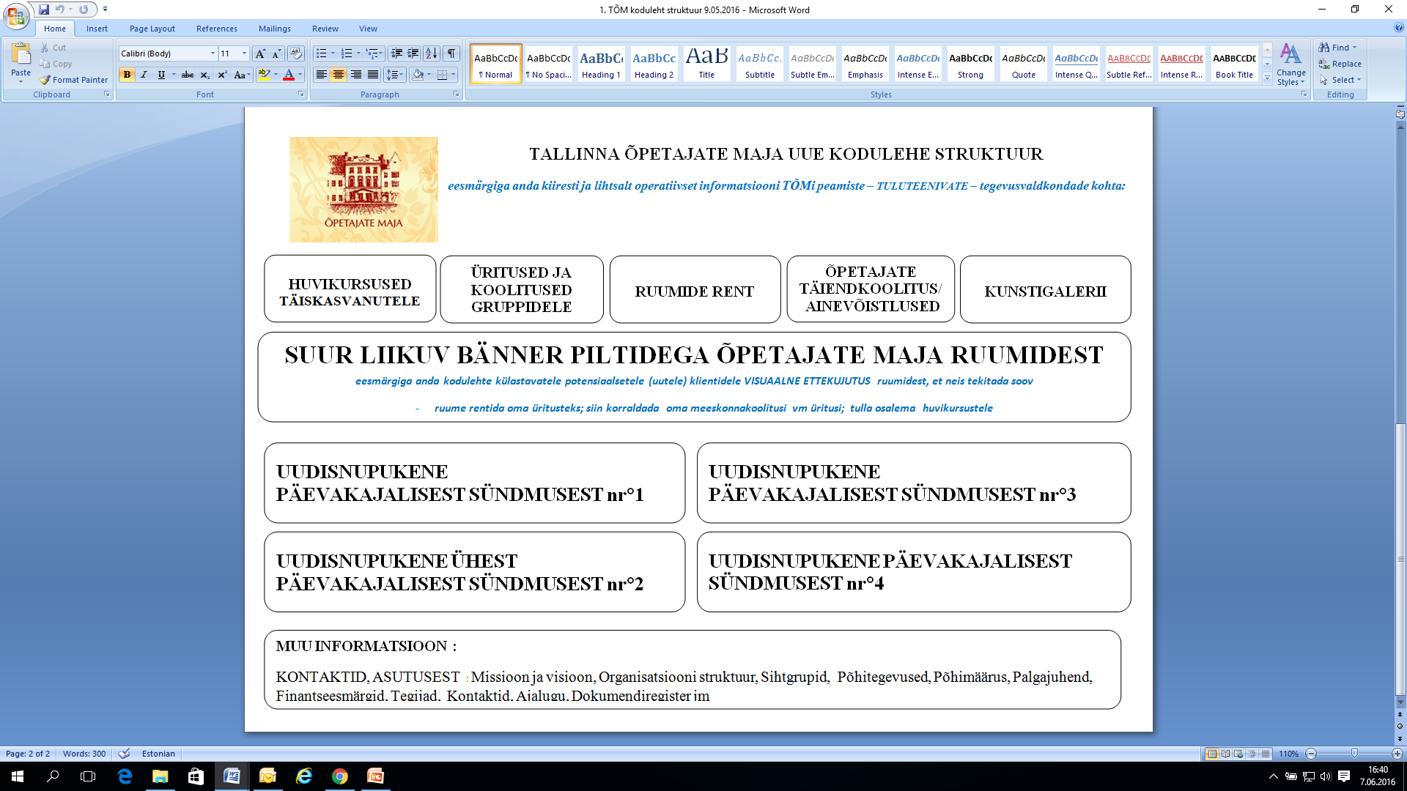

Slide 10
Tegevusvaldkonnad
SUUR LIIKUV BÄNNER PILTIDEGA ÕPETAJATE MAJA RUUMIDEST NING KURSUSTEST

Slide 11
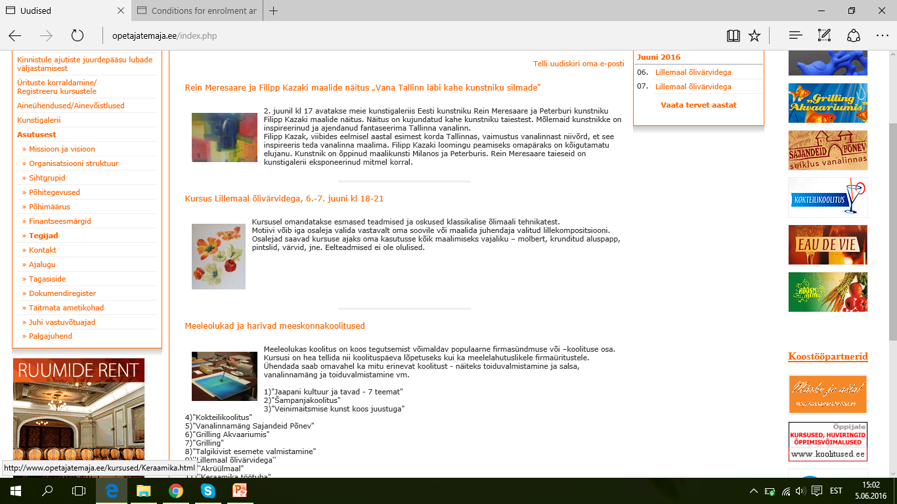
Uudisnupukesed
Uudisnupukesed (nt 4) praeguse asemel:

Slide 12
Kitsaskohad
Puudub rubriik „huvikursused“ ja või „meeskonnakoolitused“
Nupp call to action nt „Registreeru kursusele“ peab olema eraldi mitte rubriik omaette!
SEGADUS terminitega!

Slide 13
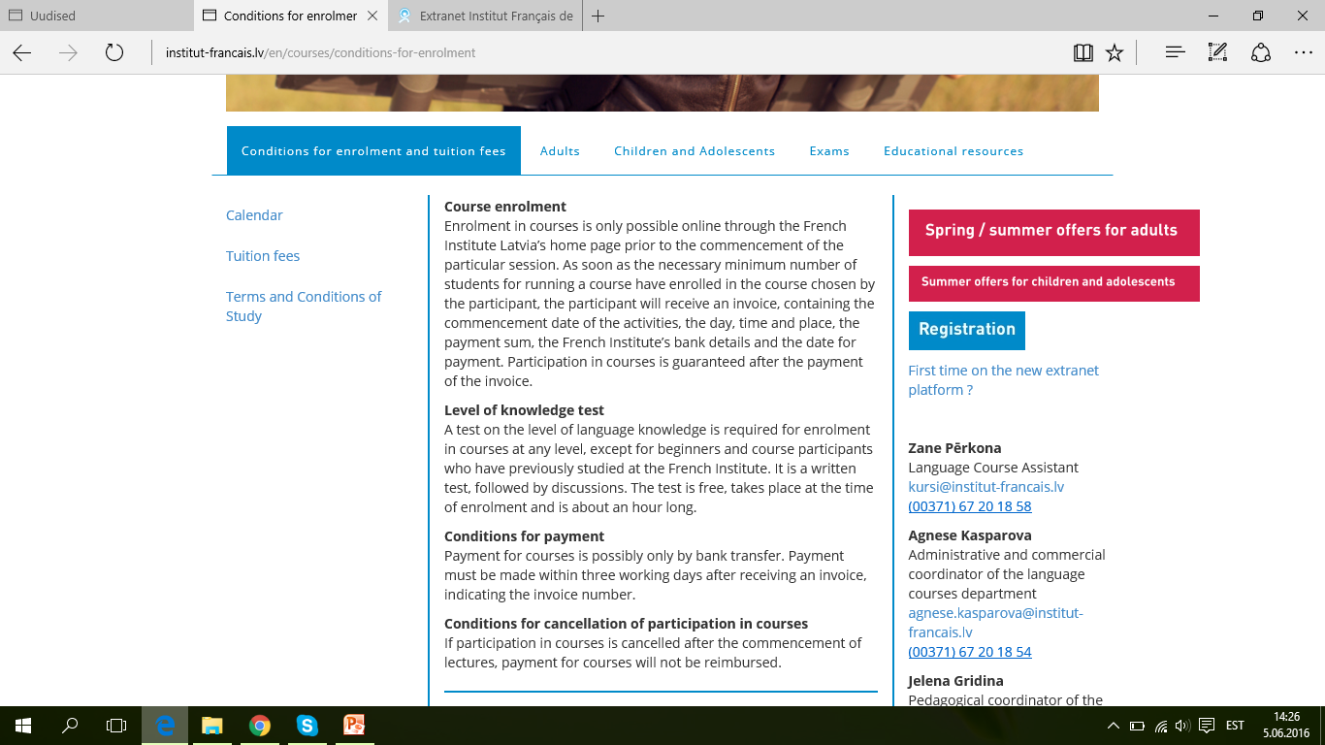
„Registreeru kursusele“ + kontaktid

Slide 14
„Registreeru kursusele“ + kontaktid
Küsi lisainformatsiooni meie projektijuhtidelt:
Tiiu Paas
tiiu@opetajatemaja.ee
615 5162 / 554 8856
Kristel Sarnet
kristel@opetajatemaja.ee
615 5163 / 556 5486
„Registreeru kursusele“
nt „Huvikursused“

Slide 16
„Küsi pakkumist“ + kontaktid
Küsi lisa informatsiooni meie teenuste üksuse juhilt:
Kaida Kooli
kaida@opetajatemaja.ee
615 5165 / 554 8854
„Küsi pakkumist“
nt „Ruumide rent“

Slide 17
„Küsi lisainformatsiooni“ + kontaktid
Küsi lisa informatsiooni meie projektijuhilt:
Merike Palts
merike@opetajatemaja.ee
615 5164 / 554 8857
„Vaata koolituspäevade ajakava“
nt „Õpetajate täiendkoolitus“

Slide 18
„Küsi pakkumist“ + kontaktid
Küsi lisa informatsiooni meie kommunikatsioonijuhilt:
Marina Laidla
marina@opetajatemaja.ee
615 5168 / 554 8860
„Toimunud näitused” või “Võta ühendust“
nt „Kunstigalerii“

Slide 19
Kitsaskohad
SEGADUS terminitega:
Kursus ≠ koolitus ≠ üritus ≠ projekt?
Huvikursus või huviõppekursus?
Meeskonnakoolitused / koolitused / meelelahutslikud projektid gruppidele?

Slide 20
Alamenüü struktuur
Küsi lisainformatsiooni meie projektijuhtidelt:
Tiiu Paas
tiiu@opetajatemaja.ee
615 5162 / 554 8856
Kristel Sarnet
kristel@opetajatemaja.ee
615 5163 / 556 5486
„Registreeru kursusele“
„Huvikursused“
Üldinformatsioon (bännerid iga kursuse kohta, millele klikkides avaneb pop-up aken rohkema informatsiooniga konkreetse kursuse kohta + võimalusel pildid eelmiste hooaegade kursustest)
Tingimused (=huviõppekursuste korraldus; soodustused, nupuke tulumaksu mitte-tagastuse kohta)
Tagasiside klientidelt+tagasisidevorm

Slide 21
Alamenüü struktuur
Küsi lisainformatsiooni meie projektijuhtidelt:
Tiiu Paas
tiiu@opetajatemaja.ee
615 5162 / 554 8856
Kristel Sarnet
kristel@opetajatemaja.ee
615 5163 / 556 5486
„Küsi koolituspakkumist“
„Meeskonnakoolitused“
Üldinformatsioon (bännerid iga koolituse või meelehahutusliku projekti kohta, millele klikkides avaneb pop-up aken rohkema informatsiaooniga + võimalusel pildid toimunud üritustest)
Tingimused (=meeskonnakoolituste korraldus jm)
Tagasiside klientidelt+tagasisidevorm

Slide 23
Alamenüü struktuur
Küsi lisa informatsiooni meie teenuste üksuse juhilt:
Kaida Kooli
kaida@opetajatemaja.ee
615 5165 / 554 8854
„Küsi pakkumist“
„Ruumide rent“
Üldinformatsioon ja galerii (bännerid iga ruumi kohta, millele klikkides avaneb pop-up aken rohkema informatsiooniga konkreetse ruumi kohta: m², min /max inimeste arv + pildigalerii)
Tingimused (renditasu arvestus, tasumine, rendist loobumine...)
Parkimisvõimalused
Kinnistule juurdepääsu lubade väljastamine
Tagasiside klientidelt + tagasisidevorm

Slide 24
Kitsaskohad
Kellele on mõeldud rubriik „AÜ/AV“?
Asendada „aineühendused“
üldsusele paremini arusaadavama terminiga „õpetajate täiendkoolitus“ + „ainevõistlused“ ?!

Slide 25
Alamenüü struktuur
Küsi lisa informatsiooni meie projektijuhilt:
Merike Palts
merike@opetajatemaja.ee
615 5164 / 554 8857
„Vaata koolituspäevade ajakava“
„Õpetajate täiendkoolitus“
Üldinformatsioon õpetajate täiendkoolituste kohta
Aineühenduste ajagraafik
Toimunud õppepäevad koos galeriiga
Üldinformatsioon õpilaste ainevõistluste kohta
Ainevõistluste tulemused

Slide 26
Alamenüü struktuur
Küsi lisa informatsiooni meie kommunikatsioonijuhilt:
Marina Laidla
marina@opetajatemaja.ee
615 5168 / 554 8860
„Võta ühendust“
„Kunstigalerii“
Hetkel galeriis
Toimunud näitused (bännerid iga toimunud näituse kohta, millele klikkides avaneb pop-up aken rohkema informatsiooniga antud näituse kohta + galerii)
Üldinformatsioon

Slide 27
Kommentaarid, mõtted, ettepanekud?

Slide 28
Edu meile kodulehe arendamisel!

